Slide 1
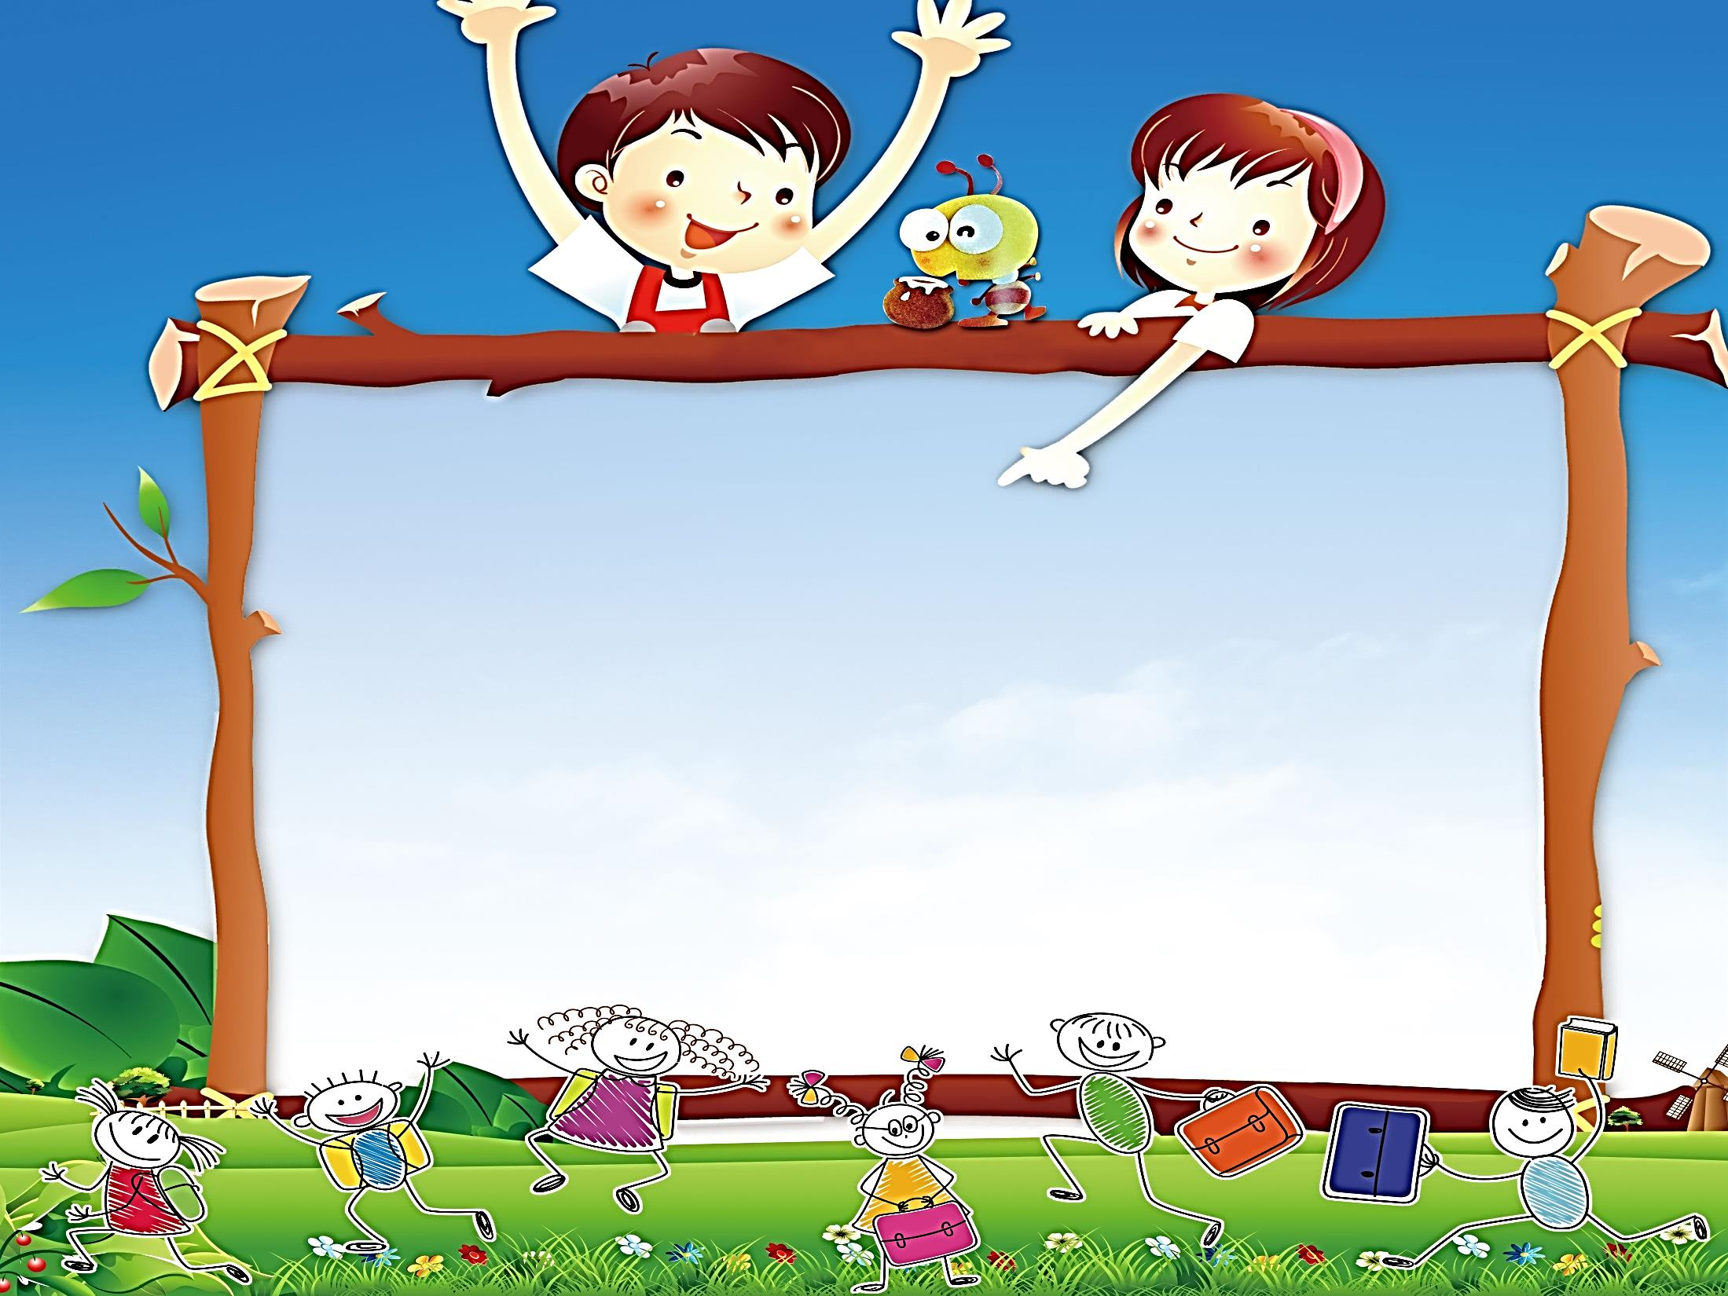
МБОУ «Гимназия № 21» Приволжского района г. Казани
пришкольный лагерь
«Радуга Дружбы»
(30 мая-28 июня)
фотоотчет
Июнь- 2022

Slide 2

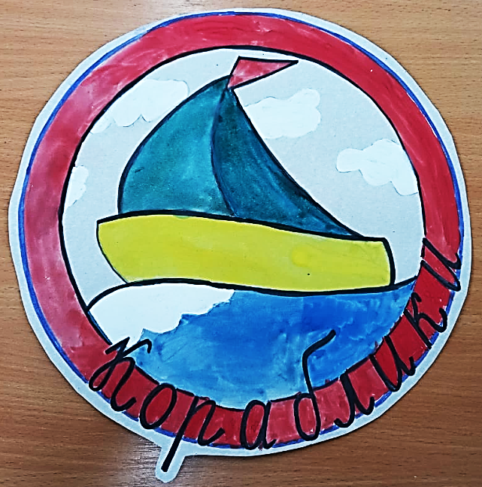
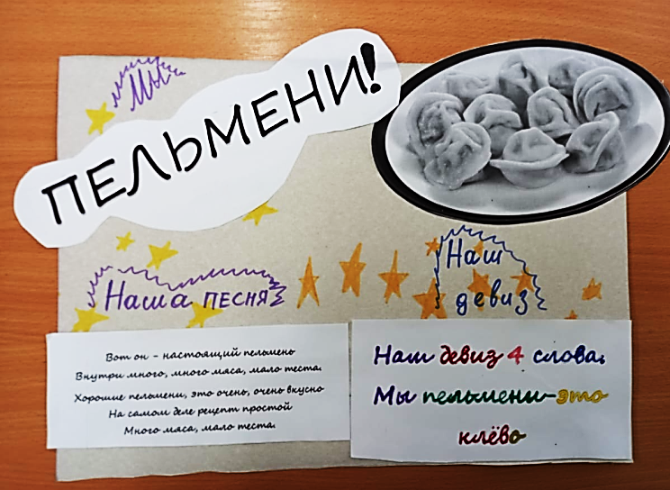
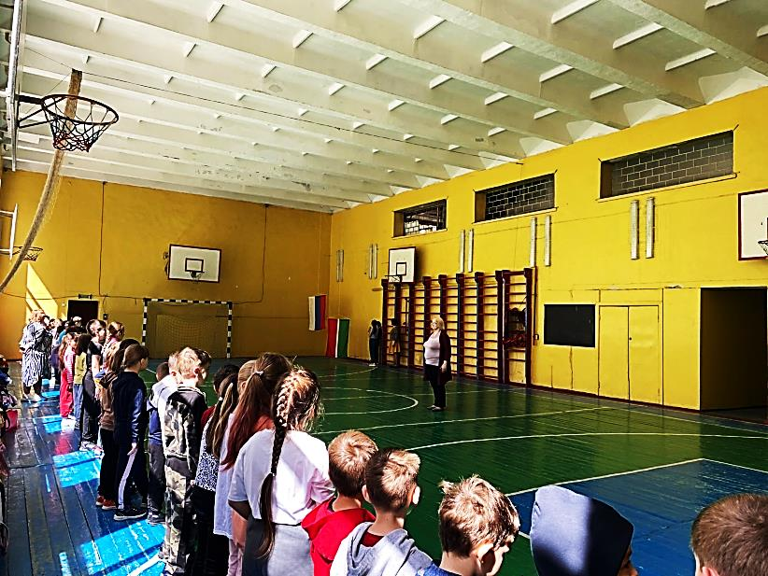
30.05 Понедельник. Здравствуй, лагерь! (День единых действий)
1. Торжественная линейка, посвященная открытию лагеря.
2. «Познаю себя». (Визит к медсестре лагеря)
3. Инструктаж детей: «Безопасность в лагере».
4. Рождение отряда: сбор – рождение отряда, девиза, название отряда, отрядной песни, оформление наглядности.

Slide 3
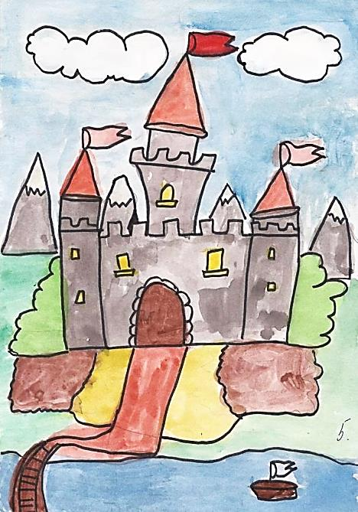
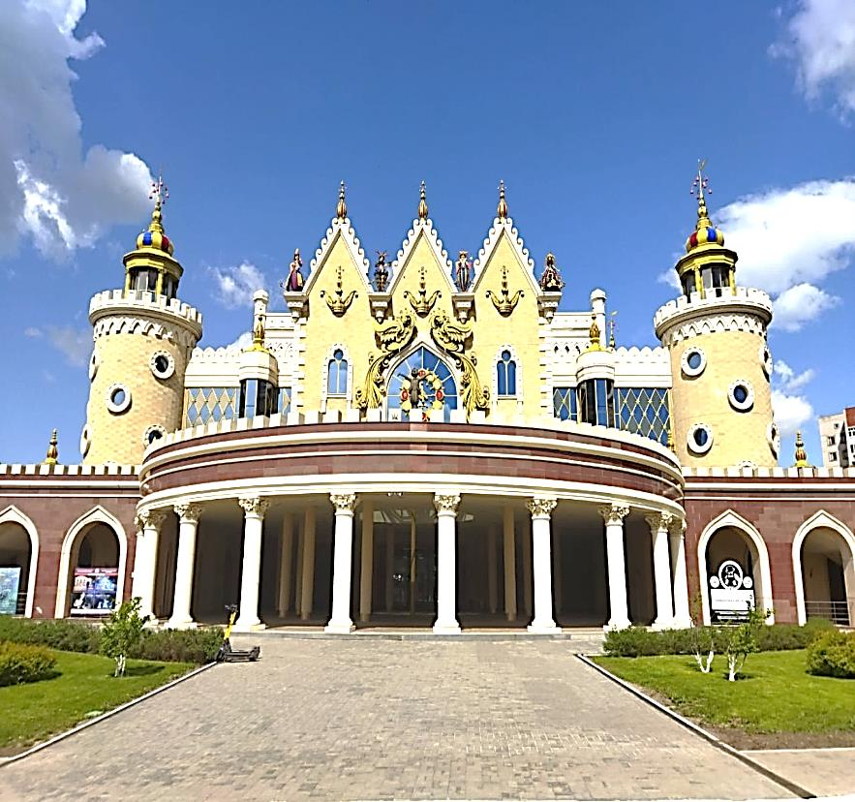
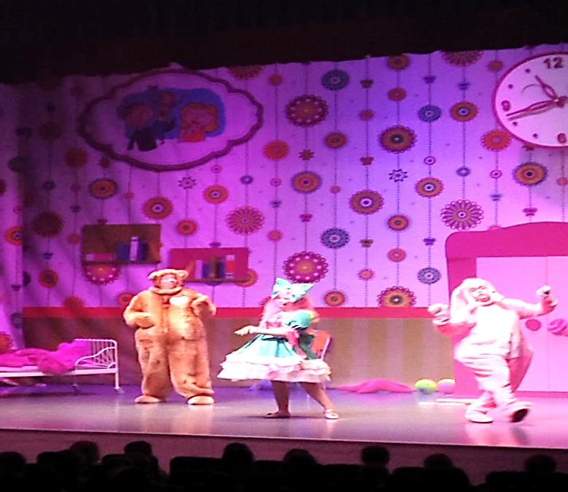
31.05 Вторник. День Сказки
1. «Экият», спектакль «Чудо для Маши»
2. Викторина «В гостях у сказки»
3. Конкурс рисунков «В стране сказок».

Slide 4
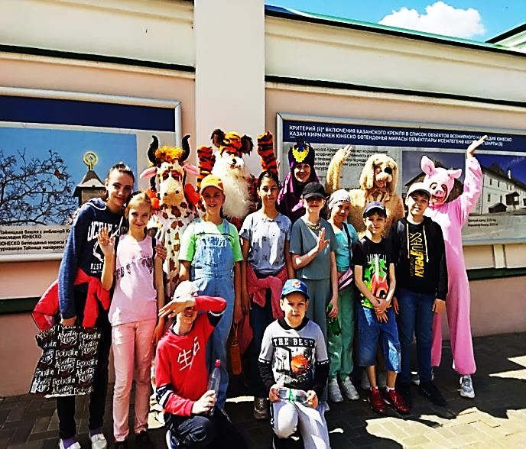
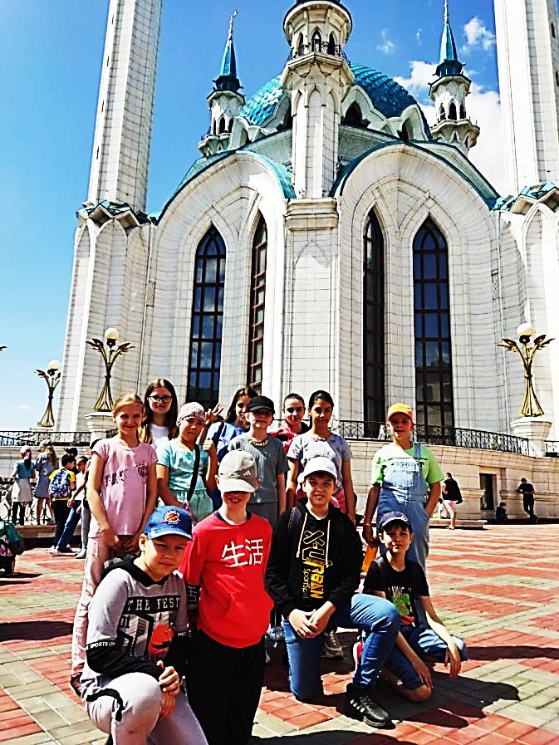
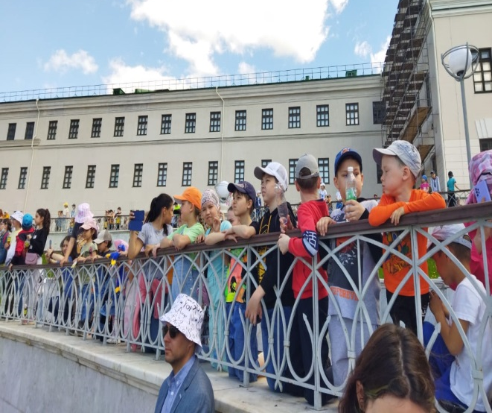
01.06 Среда. Добро пожаловать в детство
1. Прогулка по Казанскому Кремлю.
2. Игры «Кто во что горазд».
3. Музыкальное развлечение, посвященное Дню защиты детей
«Пусть всегда будет детство».

Slide 5
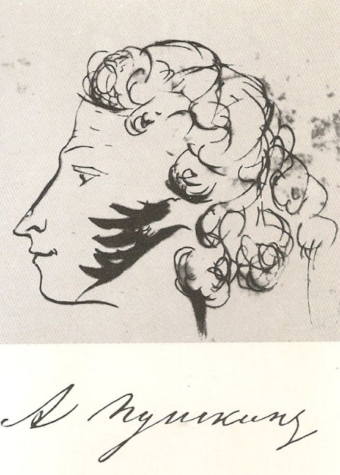
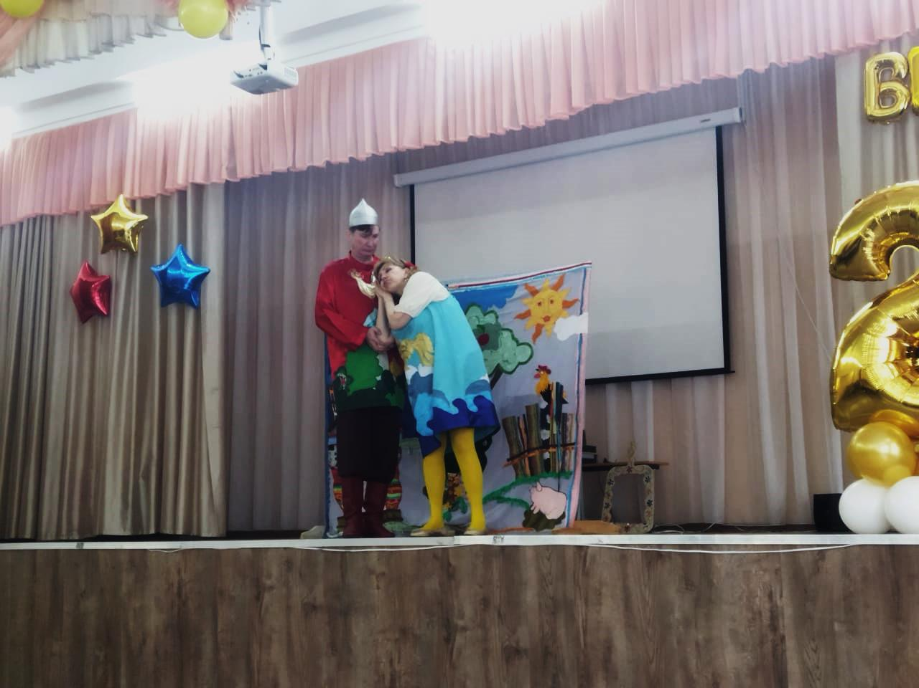
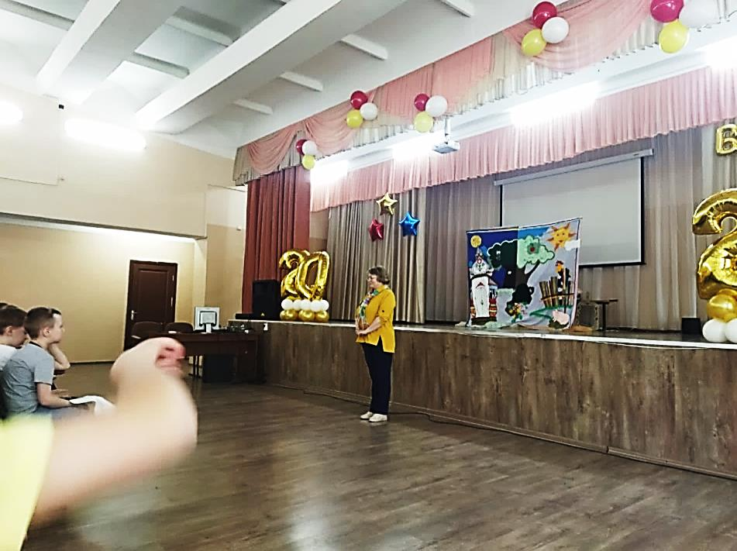
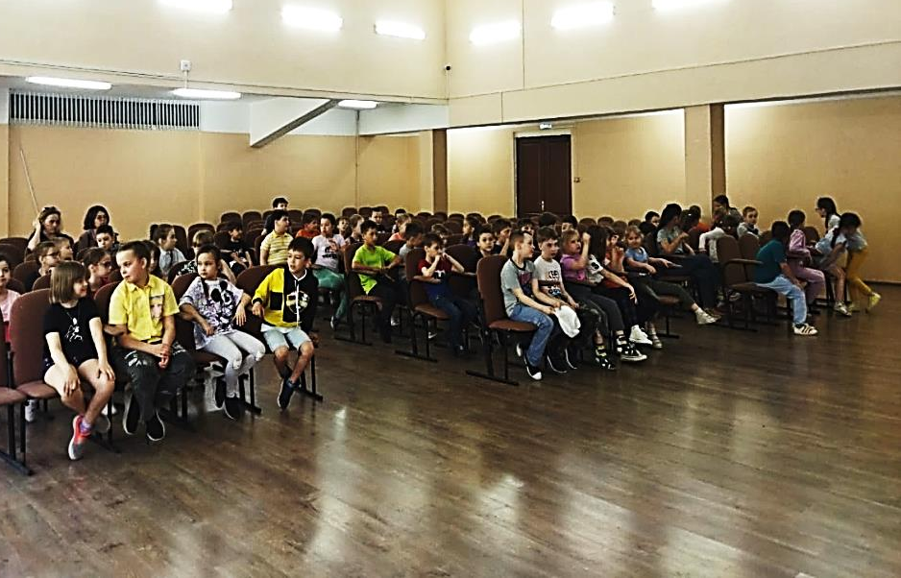
02.06 Четверг. День Театра
1. ТЮЗ, «Пушкин. Сказки»
2. Угадай мелодию.
3. Мы – актеры!
(Разыгрываем сценки, мини-спектакли)

Slide 6
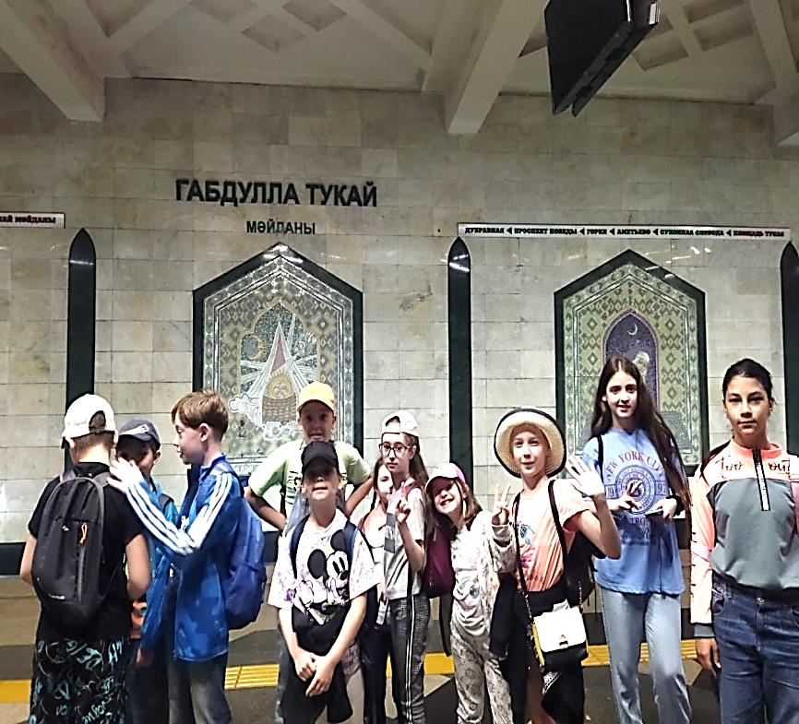
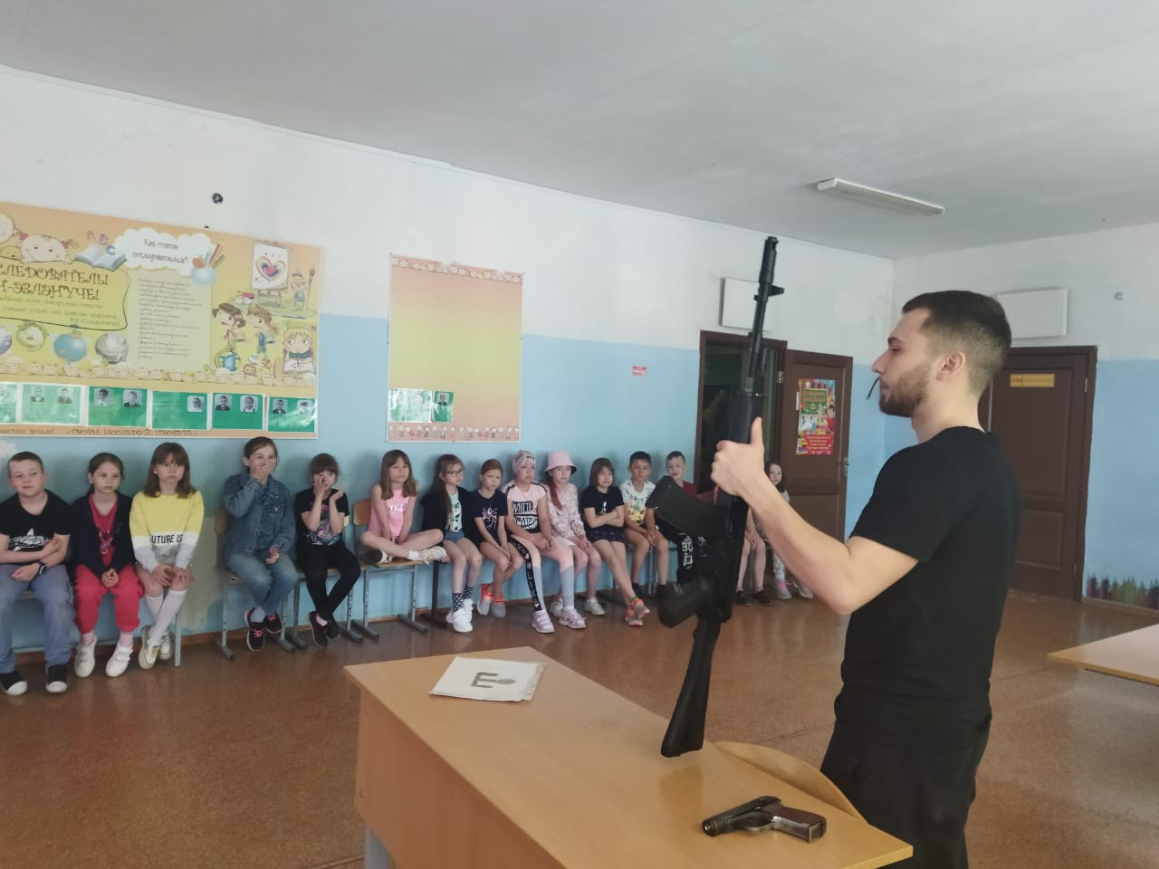
03.06 Пятница. День Безопасности. (День единых действий)
1. «УНИКС», «Виртуальные приключения Сони и Вовы».
2. Интерактивный тир.
3.Показ презентации «Что такое безопасный интернет»

Slide 7
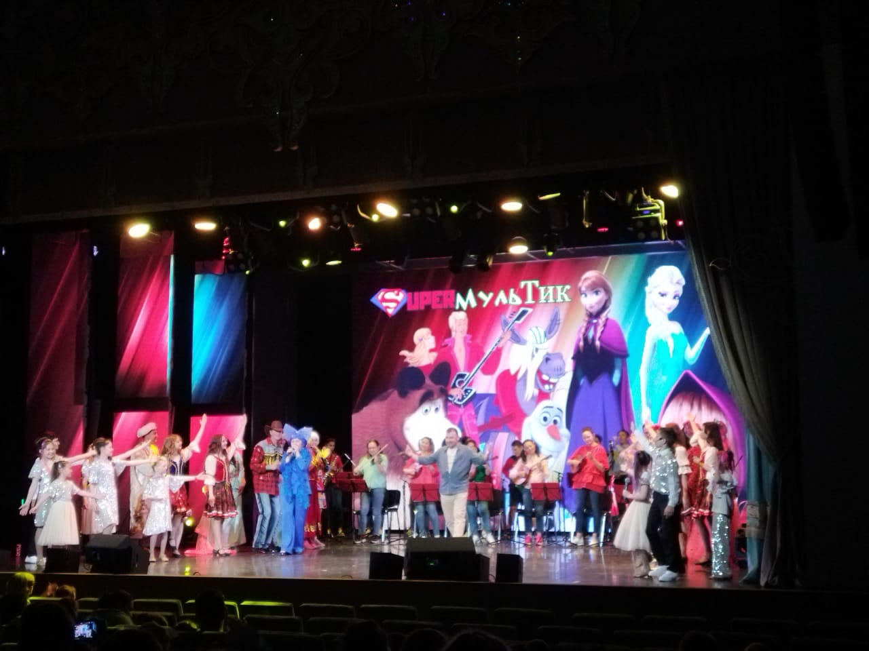
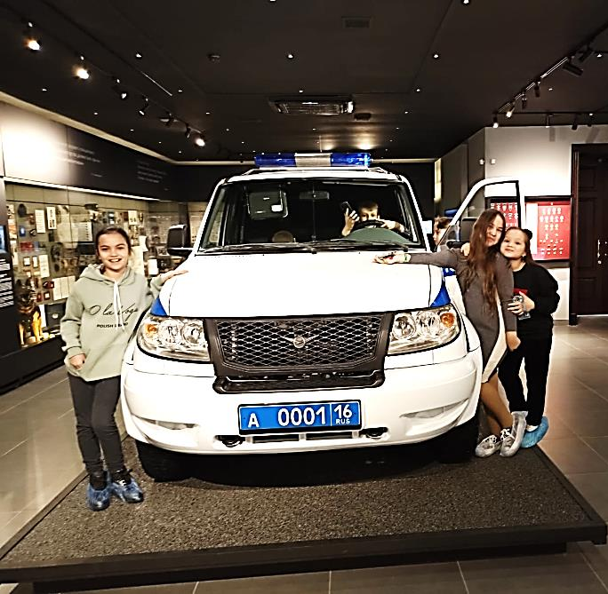
06.06 Понедельник. День ПДД. (День единых действий)
1. Чулпан, «Супермультик».
2. Игра-викторина «Знаем ли мы правила дорожного движения?»
3. Встреча с инспектором ГИБДД.

Slide 8
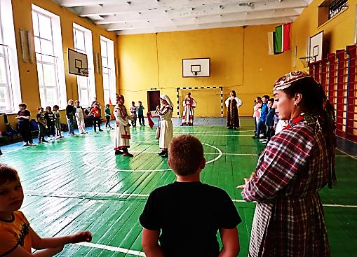
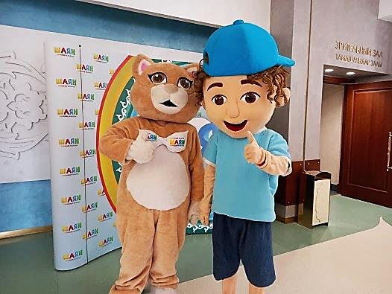
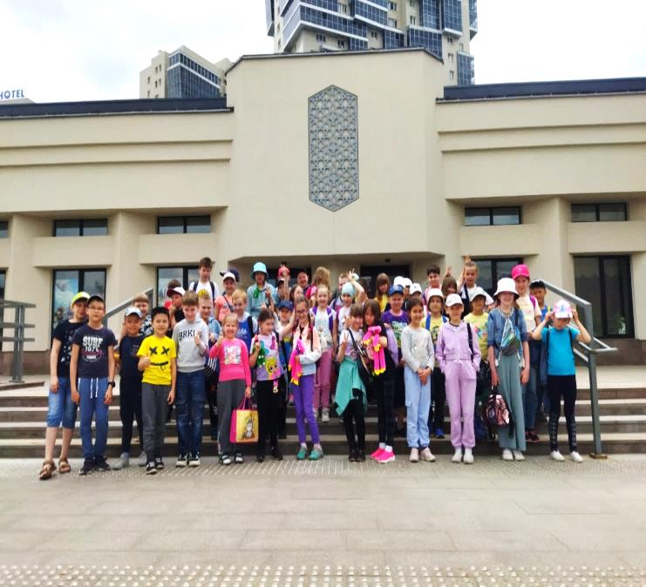
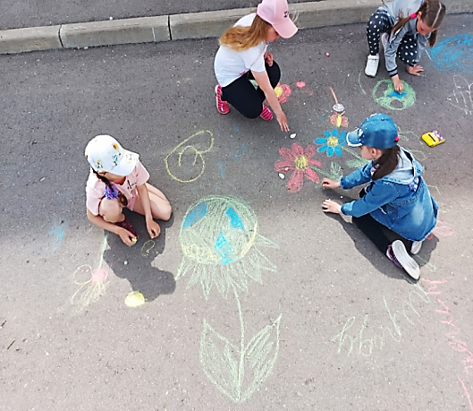
07.06 Вторник. День родного края
1. Чулпан, «Концерт для детей».
2. Национальный музей РТ.
«Ручейки Поволжья».
3. Конкурс рисунков на асфальте
«Яркие краски родного края».

Slide 9

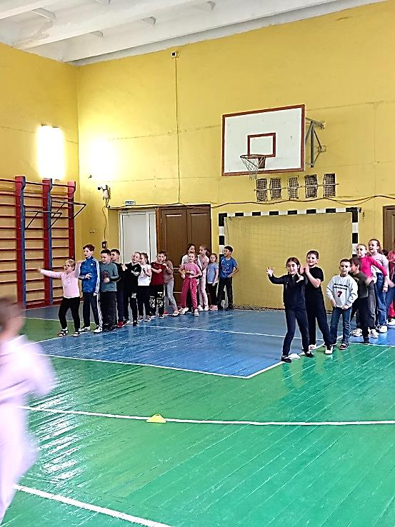
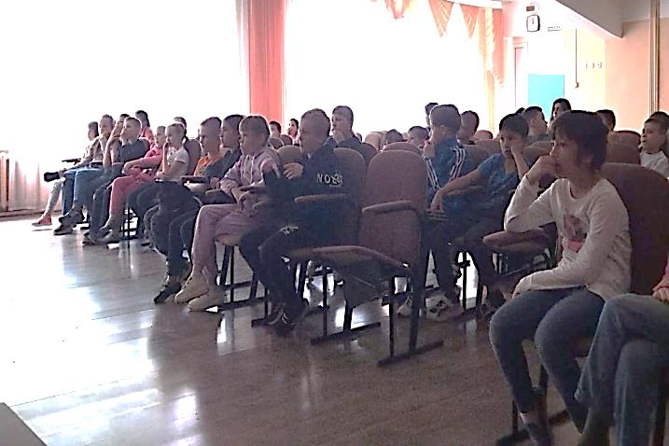
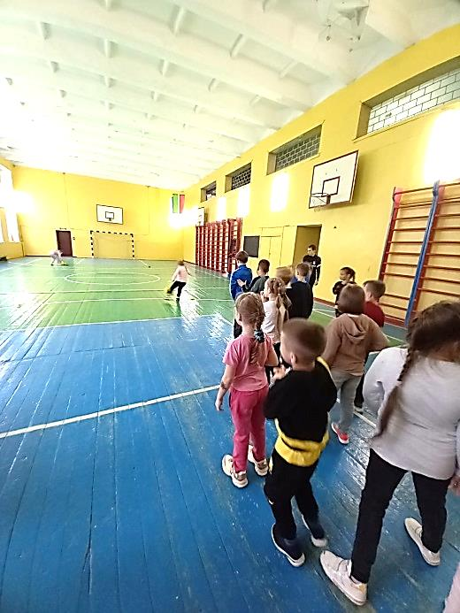
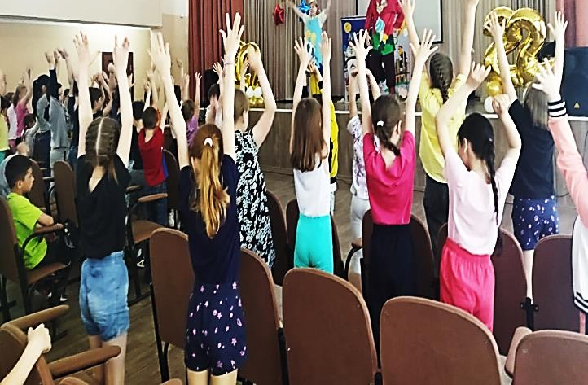
08.06 Среда. День семьи, любви и верности
1. Праздник «День семьи, любви и верности».
2. Музыкальный калейдоскоп. Песни о семье.
3. «Академика». «Праздник футбола».

Slide 10
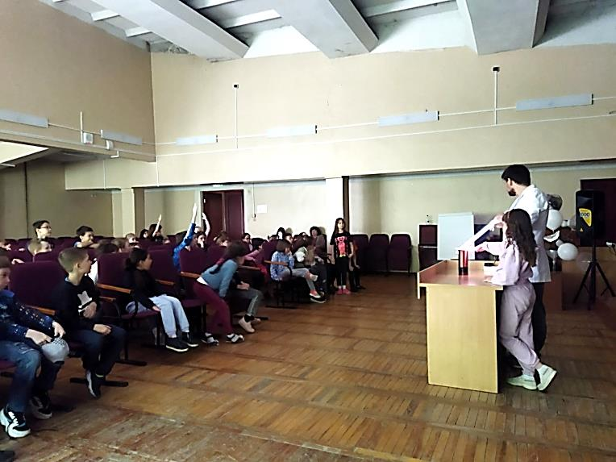
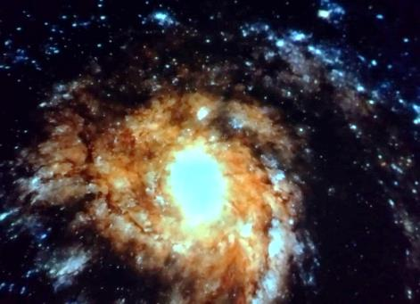
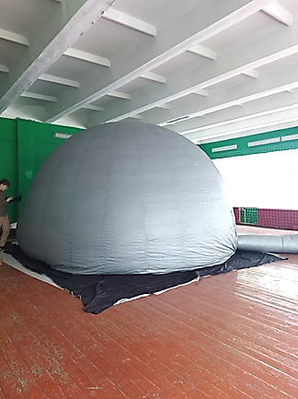
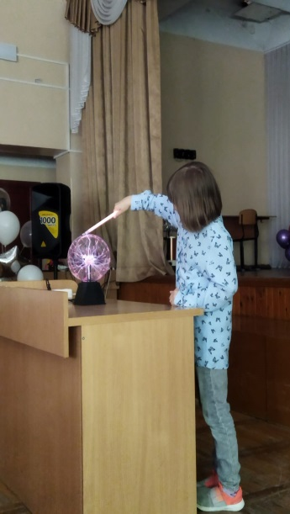
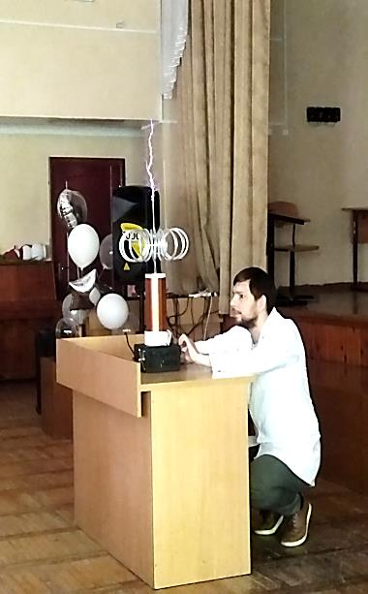
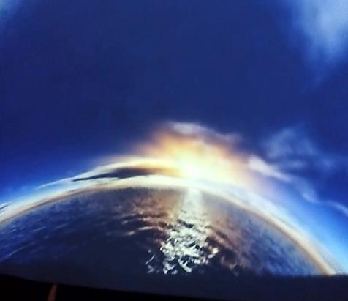
09.06 Четверг. День великих открытий
1. Планетарий.
2. Наука – это просто.
(Мы становимся учеными)
3. Викторина «Загадки леса»

Slide 11
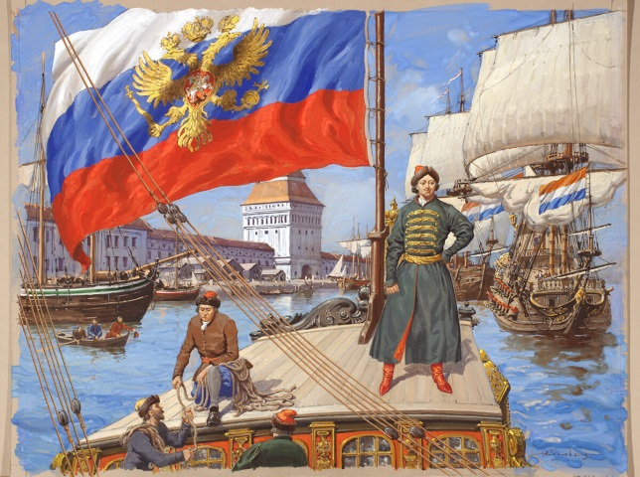
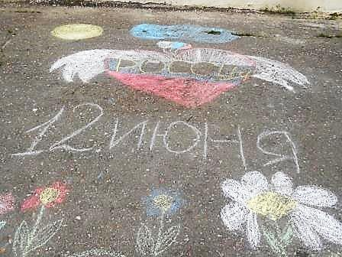
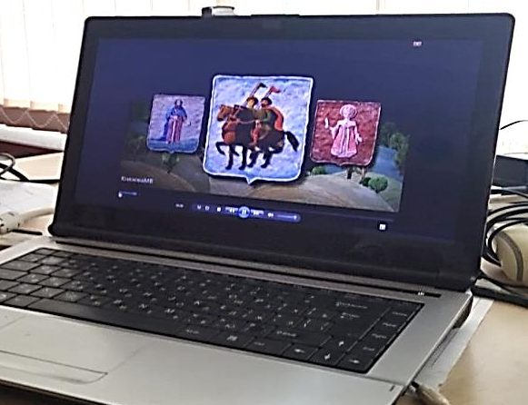
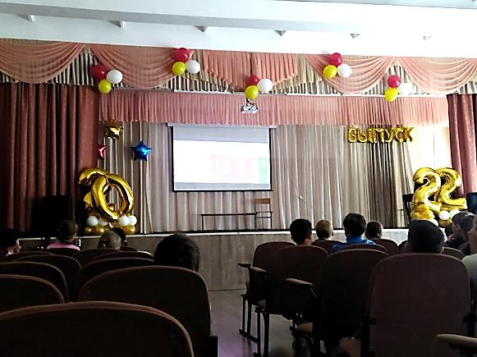
10.06 Пятница. День России.
(День единых действий)
1. Петру Первому – 350!
2. Викторина «Россия – родина моя».
3. Развлекательная программа
«День России».

Slide 12
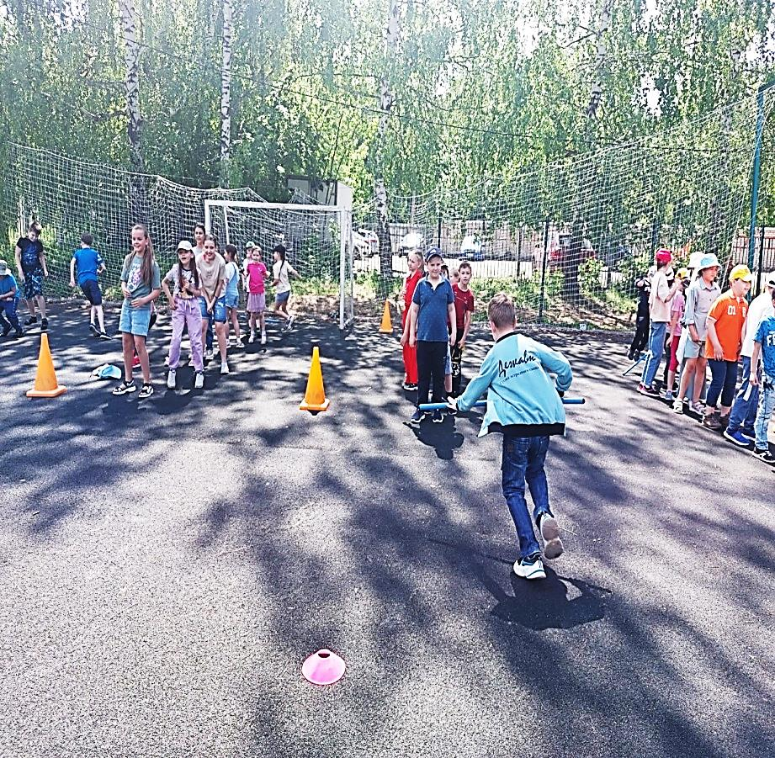
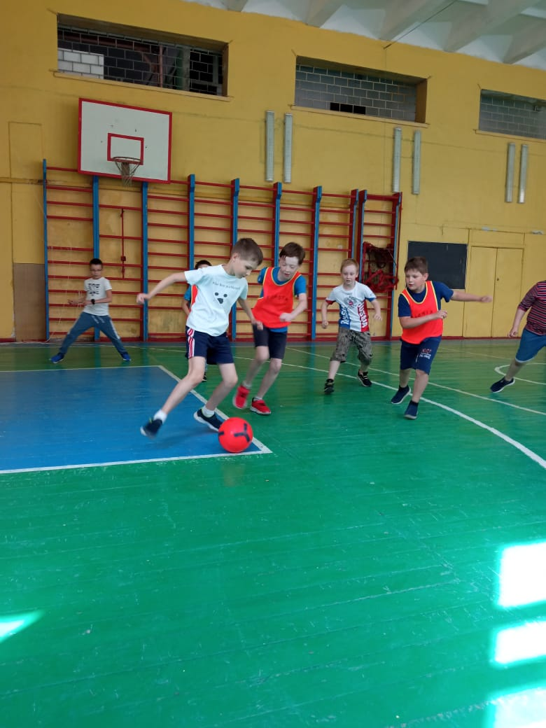
14.06 Вторник. День здоровья и спорта. (День единых действий)
1. Мастер-класс по футболу.
2. Развлекательная программа «В здоровом теле – здоровый дух!»
3. «Веселые старты». (Эстафеты с предметами и без.)

Slide 13
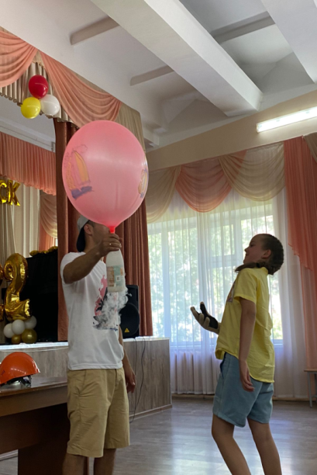
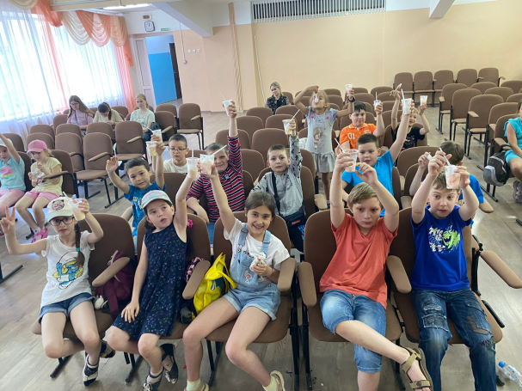
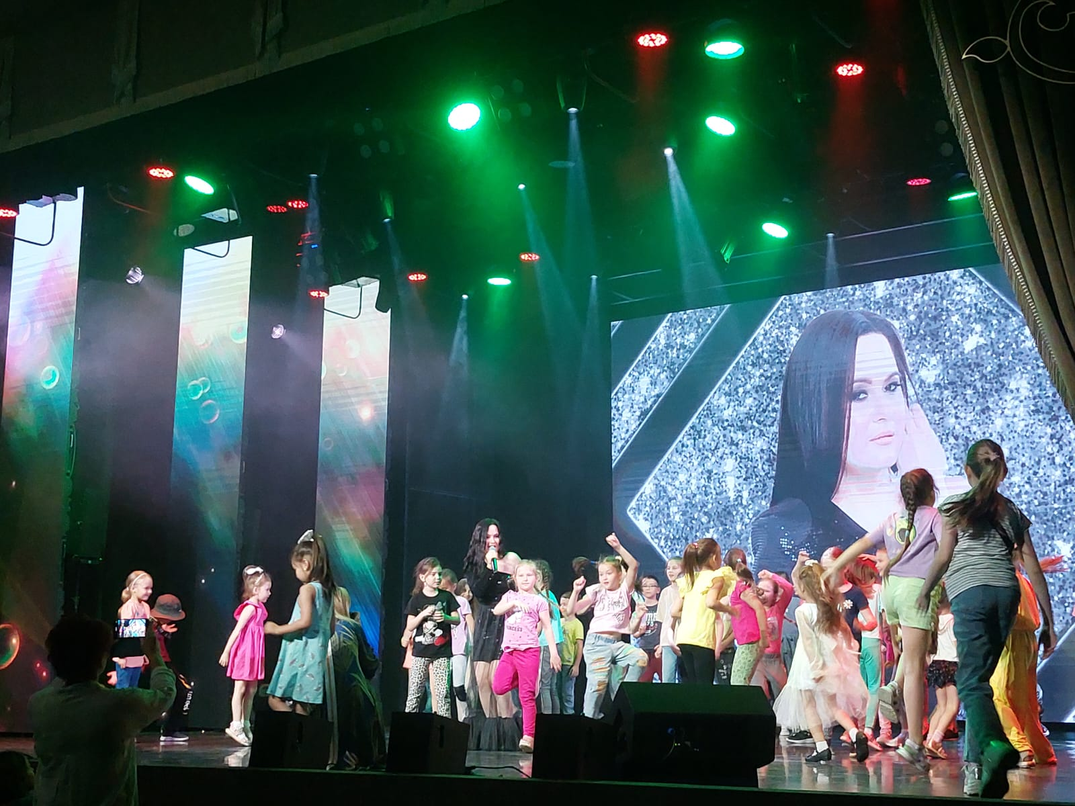
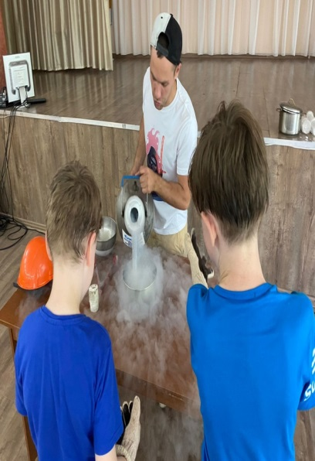
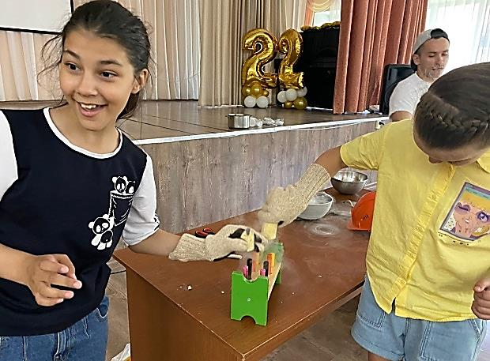
15.06 Среда. День девочек
1. «Веселая смена» (с мороженым)
2. Конкурс «Бюро находок»
3. «Давайте потанцуем!». Развлекательная программа.

Slide 14
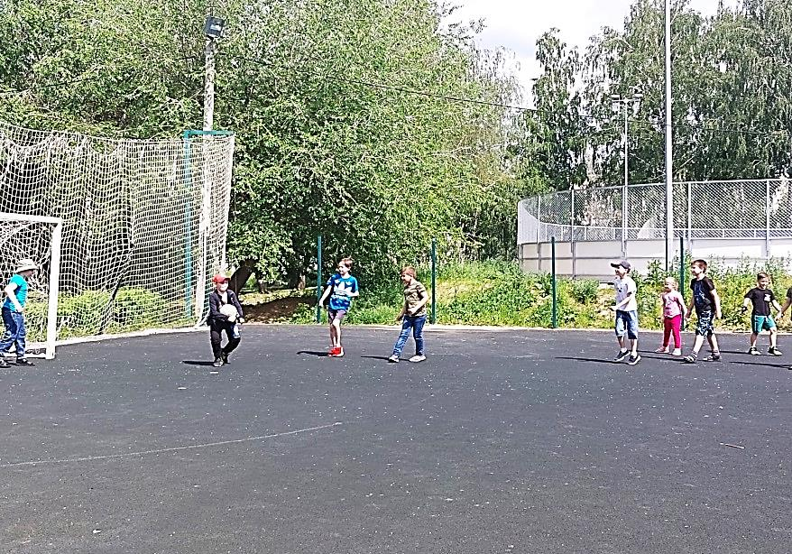
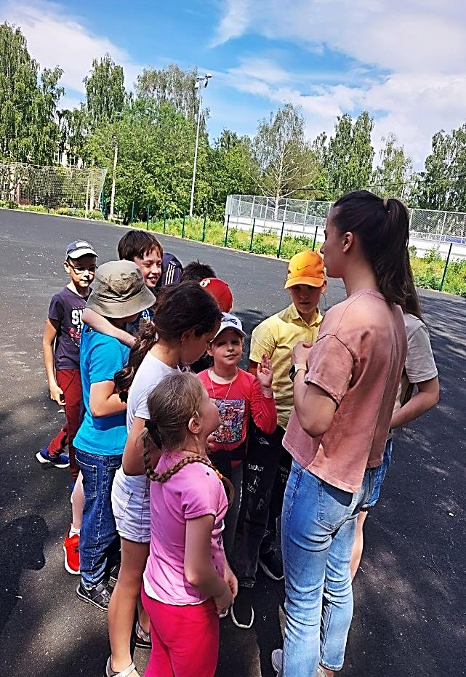
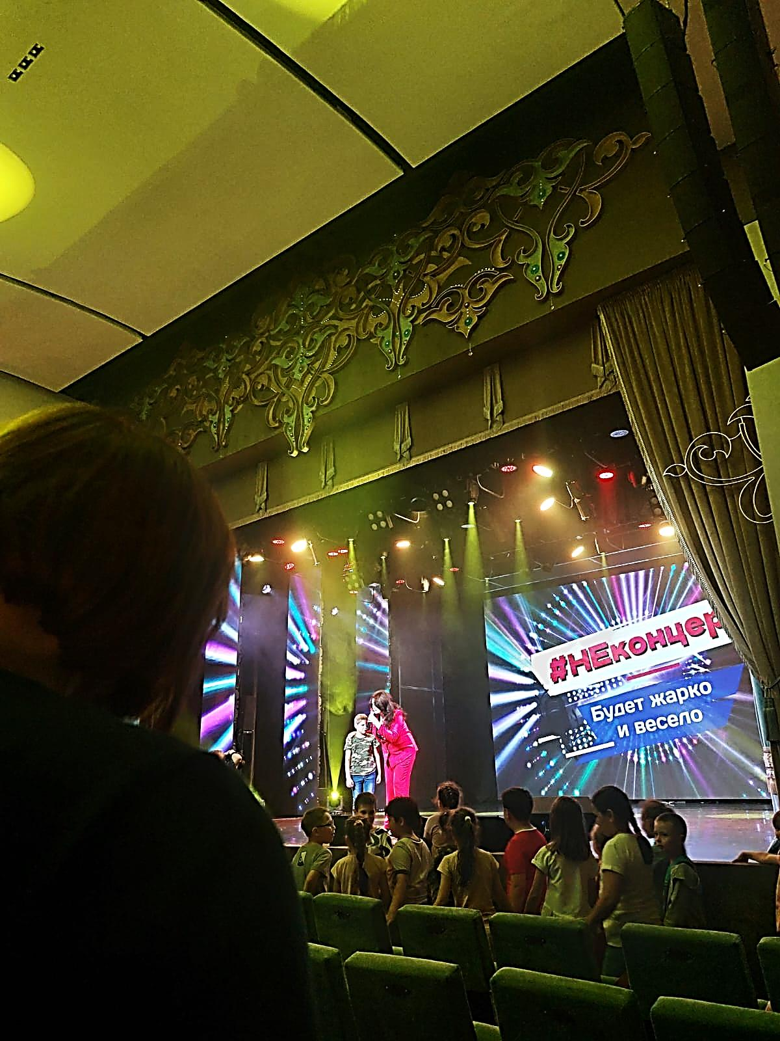
16.06 Четверг. День мальчиков
1. Чулпан «Неконцерт».
2. Игра «Тропа доверия»
3. Мини-футбол.

Slide 15
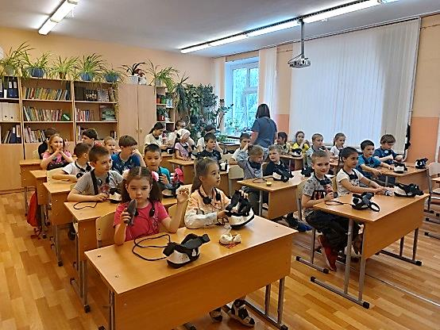
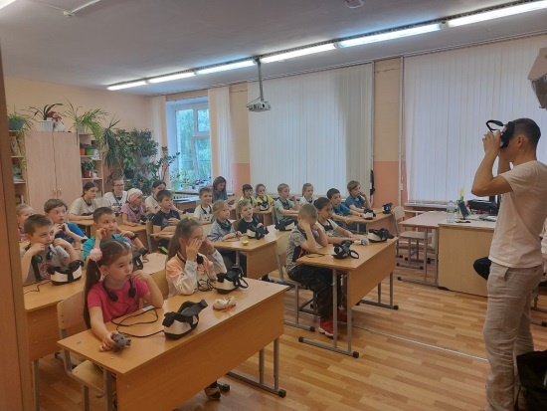
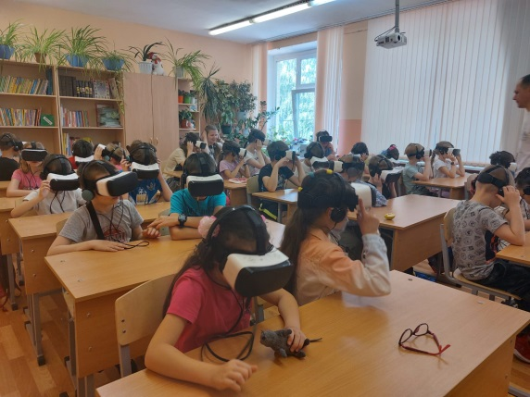
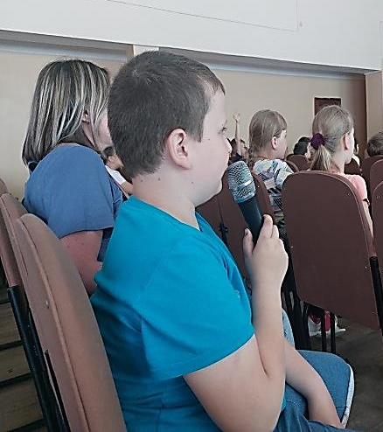


17.06 Пятница. День талантов. (День единых действий)
1. Виртуальные очки.
2. Алло, мы ищем таланты!
3. Викторина «Знаете ли вы»

Slide 16

















20.06 Понедельник. Сабантуй . (День единых действий)
1. Национальный музей РТ. «Сабантуй».
2. Национальные праздники народов нашей страны. Презентация.
3. Знакомство с играми разных народов.

Slide 17






21.06 Вторник. День юного эколога
1. ТЮЗ, спектакль «Грибные приключения».
2. Конкурс рисунков «Сохраним природу»
3. Конкурсная программа «Свалка по имени Земля».

Slide 18



22.06 Среда. «День памяти и скорби»
1. Презентация «День памяти».
2. Хроника одного дня. 22 июня 1941 года. Видеофильм.
3. Споемте, друзья. Песни военных лет.

Slide 19







23.06 Четверг. День творчества
1. Голографическая пирамида.
2. Творческие конкурсы.
3. «Шуточная олимпиада»

Slide 20







24.06 Пятница. День фантазий и юмора (День единых действий)
1. Игра «Я самый, я самая».
2. Конкурсная программа «Разноцветная игра»

Slide 21








27.06 Понедельник. День приключений. (День единых действий)
1. Викторина «Пираты».
2. Игра «Паутина»
3. «Ищем клад». Там на неведомых дорожках…

Slide 22






28.06 Вторник. Закрытие лагеря. (День единых действий)
1. «Бумажная дискотека»
2. «Познаю себя». (Визит к медсестре лагеря)
3. Торжественная линейка, посвященная закрытию лагеря.

